Slide 1


９月のご入会キャンペーン
体験レッスン当日入会で
入会金20000円→5000円
更に、無期限レッスンチケット2枚プレゼント

Slide 2
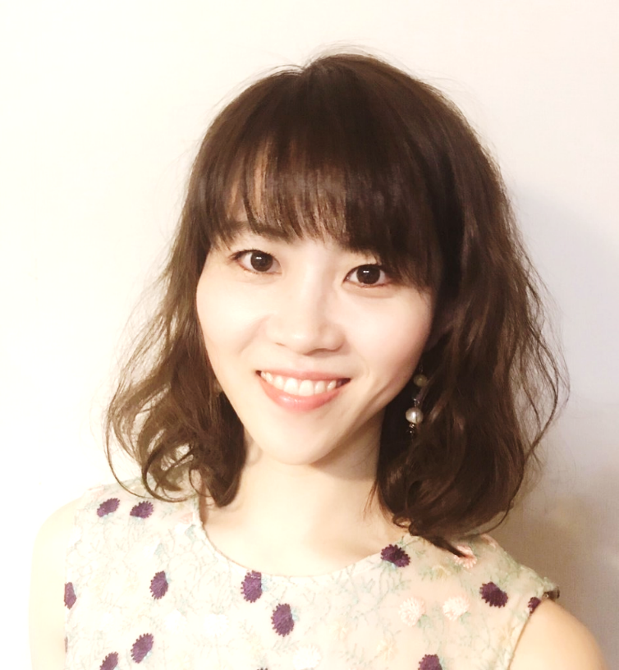
ヴァリエーションクラスのご案内
笠井千愛先生
Thursday 12:30～
ヴァリエーションクラス
（トゥシューズで受講も可）
9月のテーマ『眠れる森の美女 3幕』
オーロラ姫のヴァリエーション

Slide 3
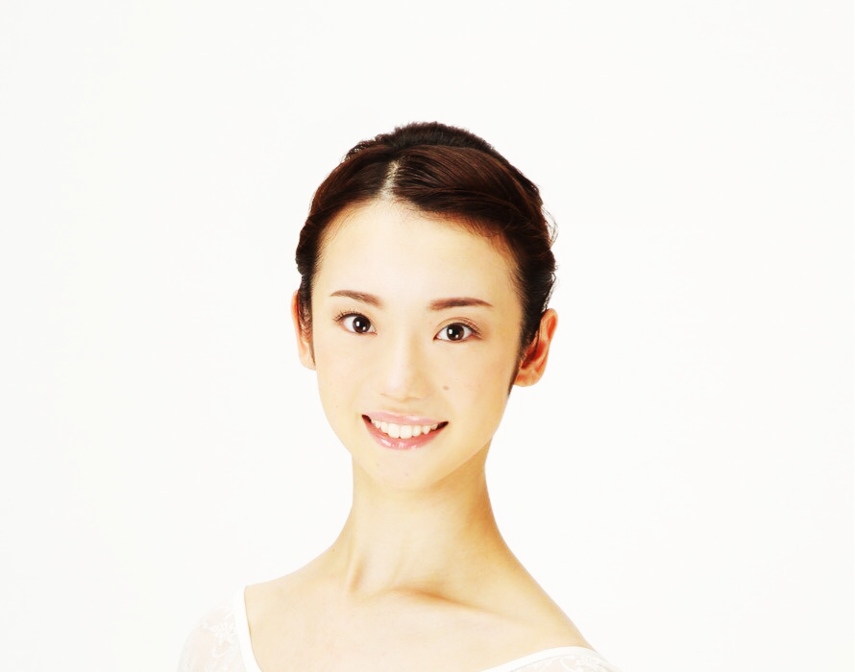
バレエシューズでヴァリエーション♪
9/24 Thursday 20:10～
塩谷綾菜先生
テーマ『眠れる森の美女 3幕』
フロリナ姫のヴァリエーション

Slide 4
◆ 代行レッスンのお知らせ ◆
9月1日（火）18:40～20:00
ダンスワークアウト
十碧れいや先生
↓
麻央侑希先生
の代行レッスンとなります。
テーマ：モアナと伝説の海より
「How far I’ll goリプライズ」
（1回完結の振付です）

Slide 5
◆StudioEvent◆
9月26日（Sat） 13:40～（40分レッスン）
十碧れいや先生
＆麻央侑希先生
ダンストークライブ
・ 今までで一番思い出深いダンスシーン
・ 好きなミュージカルのダンスシーン
・ 踊る上で大切にしていることは・・・？
・ ダンスを踊るコツ！・・・など
これを聞くとますますダンスワークアウトの
レッスンが楽しくなってしまう！
クラレス初のトークライブレッスンです。
◆WEB受講可能です。◆終了後のデータのお渡しはありません。
◆ダンスのレッスンではなく、セミナー形式のレッスンです。
◆会員の方：40分レッスン1回分
◆非会員の方：3,000円（税抜）

Slide 6

Ballet&Fitness 9月タイムスケジュール
◆イレギュラーレッスン
①5日(土)10:30~11:50 バレエレッスンデビュー/19日(土)10:30~11:50 ビューティーバレエ＜岡本麻由先生＞
②12,26日(土)11:00~11:40 ボディメイキング＜麻央侑希先生＞
(木)20:10~21:30 ビューティーバレエ＜塩谷綾菜先生＞は24日のみバレエシューズでヴァリエーション♬を開催
【眠れる森の美女第3幕よりフロリナ王女のva♬】
◆(木)12:30~13:50 バレエシューズでヴァリエーション＜笠井千愛先生＞
【眠れる森の美女第3幕よりオーロラ姫のva♬】
◆(火)18:40~20:00 ダンスワークアウト＜十碧れいや先生＞内容は決まり次第ご案内いたします。
(木)18:40~20:00 ダンスワークアウト＜麻央侑希先生＞
◆代行レッスン
9月1日（火）ダンスワークアウト 十碧れいや先生→麻央侑希先生
（1回完結の振り付けとなります。テーマ：「モアナと伝説の海」より「How far I’ll go リプライズ」 ）
※スケジュールは変更になる可能性があります。
2020.08.26(水)現在

Slide 7

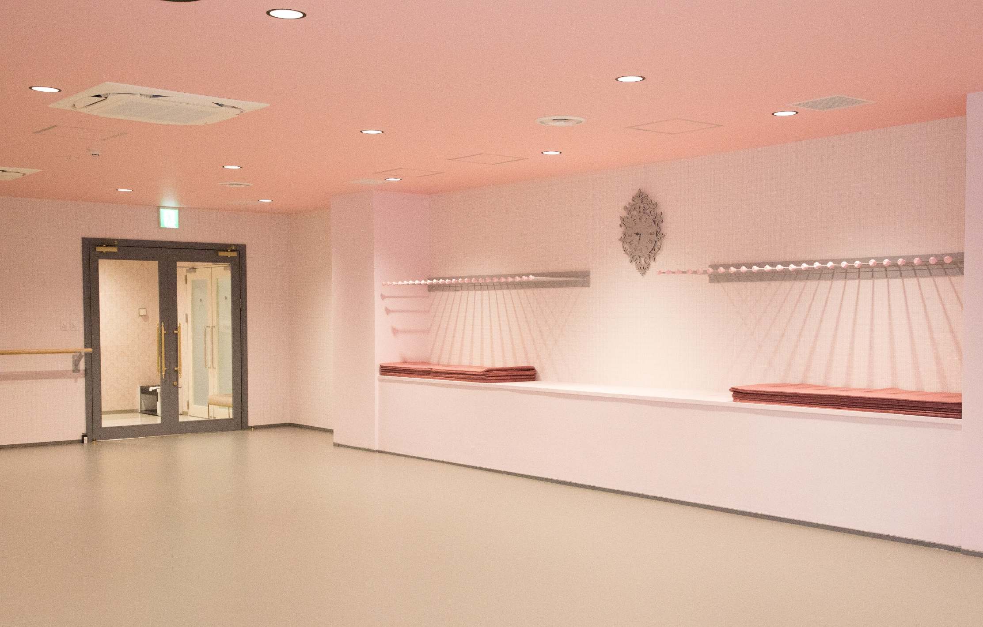
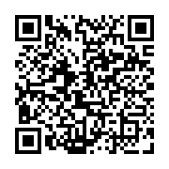
お問合せは
こちらからお願いいたします
http://www.balletfitness.classy-lessons.com
※HPのURLが新しくなりました。

